Slide 1
第三章 比特币 ——比特币安全性&实验
授课教师：侯璐
信息与通信工程学院

Slide 2
本章内容
3.9 比特币安全性分析
3.10 比特币实验平台
单点故障
双花攻击
自私采矿
51%攻击
矿池

Slide 3


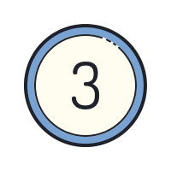

单点故障(Single-point Failure)
比特币去中心化机制，全球无数节点共同维护区块链账本
什么是单点故障？
解决方法：分布式容灾
比特币系统
中心化系统
地理分离
A
C
比特币如何做分布式共识？PoW
单点故障
B
D
节点间如何同步？分布式共识
A
C
中心节点发生故障，整个系统瘫痪
B
D

Slide 4
双花攻击(Double-spending Attack)
恶意节点尝试将同一笔比特币同时支付给两个不同的地址，e.g.，电商购物，收到货后再回滚交易
链上双花：通过分叉攻击进行双花
链下双花：零确认攻击
A→E
A→E
最长合法链
交易还未打包上链时就发货（商家以探测到交易为准）
A→E
A→E
孤链
未被打包进区块
分叉攻击
Forking Attack
最长合法链
A→A
最长合法链
什么情况下能成功？

Slide 5
自私采矿(Selfish Mining)
恶意节点沿着某个链构建（例如，构建7个新区块），但不发布，直到达到6个确认后，一次性发布，实现双花攻击。
A→E
6次确认
什么情况下能成功？
最长合法链
一次性发布，替换最长合法链
恶意节点隐藏链
正常节点正在构建
正常节点挖到新区块
恶意节点立刻发布两个新区块
恶意节点隐藏链（不发布）
孤链
恶意节点有什么好处？
最长合法链
什么情况下能成功？

Slide 6
51%攻击(51% Attack)
恶意节点算力占全网算力51%以上，恶意节点可以实现任何非法行为，如：篡改、双花、分叉等
篡改历史
A→E 100 BTC
恶意节点占有多数算力，具有更高的概率挖出新区块，总有某一个时刻扩展为最长合法链
最长合法链
孤链
恶意节点
最长合法链
A→E 50 BTC
比特币安全性保障
算力保障：参与比特币网络的算力越多越安全；
博弈保障：比特币价格越高越安全（价格越高，诚实节点的收益越高，理性节点倾向于诚实行为）；
成本保障：攻击成本越高越安全（攻击算力要求高、攻击后币值下降导致的损失高）。
演示系统：https://ilab.fudan.edu.cn/blockchain/experiment/list

Slide 7
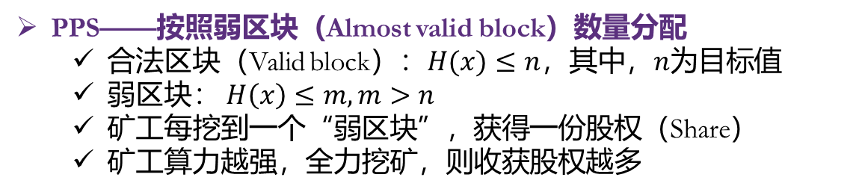
矿池(Mining Pool)
将多个节点汇集为一个整体，共同进行PoW，从而提升整体的算力
矿池管理员（Pool Manager）
任务分配
收益分配
管理员
负责组装新区块
负责与比特币网络通信
负责任务分配
收益来源：出块奖励 + 交易费
收益分配方法I：管理员和最终解决PoW的矿工按一定比例分配，其他人无奖励。
矿工
负责计算哈希值
收益分配方法II：无论谁解决PoW问题，所有收益由全体矿工均分。
矿工
收益分配方法III——每股收益（Pay Per Share, PPS）：按照矿工做出的实际贡献分配。
矿池
PPS——按照弱区块（Almost valid block）数量分配
合法区块（Valid block）：$H(x)≤n$，其中，$n$为目标值
弱区块： $H\left(x\right)≤m,m>n$
矿工每挖到一个“弱区块”，获得一份股权（Share）
矿工算力越强，全力挖矿，则收获股权越多
只有挖出和没挖出，怎么衡量实际贡献？
矿工在挖到新区块后能否将出块奖励据为己有？

Slide 8
比特币安全性分析
1. 私钥丢失后，能否挂失？
答1：没人任何办法，该地址上的全部比特币可能丢失。
2. 交易的输出脚本里，地址写错了，怎么办？
答2：没有任何办法，不能找人修改。
3. 自身账户出现安全隐患后，应该怎么办？
答3：立刻把全部比特币转至另一个新账户。
4. 为了提升比特币安全性，矿池是不是算力越大越好？
答4：矿池算力越大，越可能发起51%攻击。
5. 一笔交易的输出有10个BTC，如果输入交易只花费了5个BTC，会发生什么？
答5：找零操作。
答6：比特币全网信息不加密，这里“加密”指采用了非对称加密的签名。
6. 比特币被称作一种加密货币，为什么要用“加密”？
答7：比特币地址不包含任何人的信息，但一旦比特币和实体世界产生关联，就会泄露隐私。
7. 比特币是匿名的吗？
8. 多个人共享同一个账户，能否直接把私钥截取多份，每人分别保存一份？
答8. 安全性大幅下降。

Slide 9
本章内容
3.9 比特币安全性分析
3.10 比特币实验平台

Slide 10
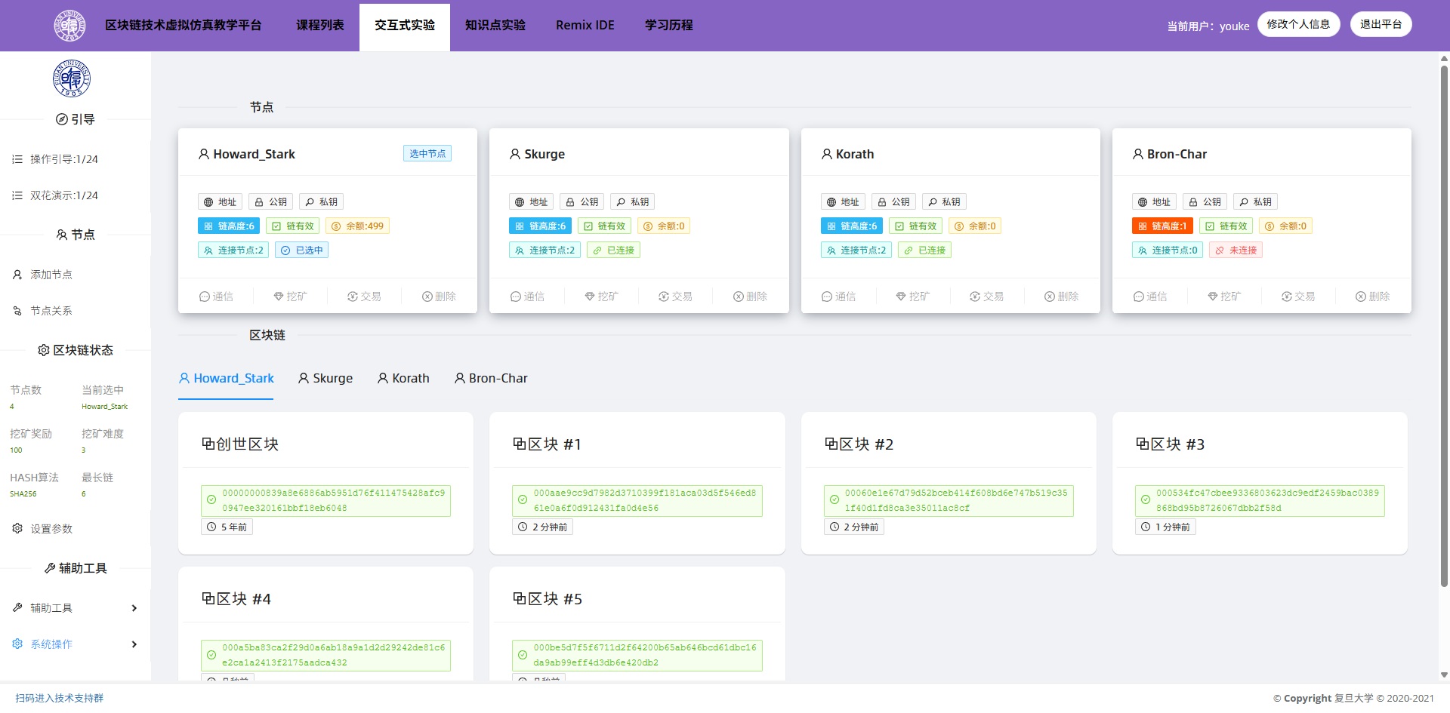

比特币实验平台
复旦大学虚拟仿真实验教学平台：https://i-lab.fudan.edu.cn/
区块链技术虚拟仿真教学平台：https://i-lab.fudan.edu.cn/gcyjskx/qkljsxnfzjxpt.htm

Slide 11
本章总结
掌握比特币典型的攻击方式和对抗机制
体验比特币交易流程

